Slide 1
Voie lactée
science
Présenté a
Daniel Blais
Par thomas lamontagne
02
Esv
18 fev 2020

Slide 2
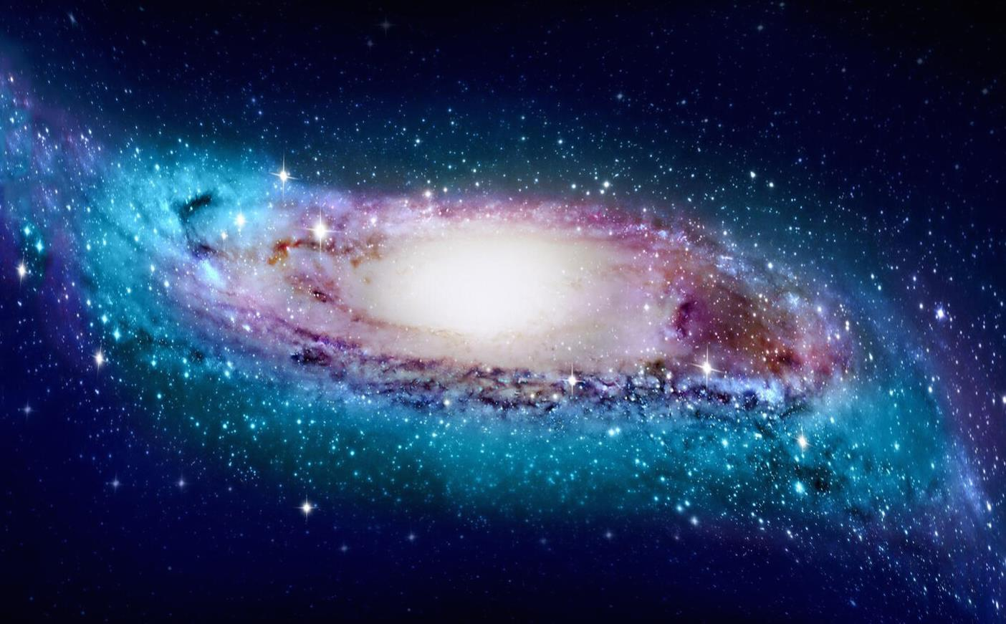
Voie lactée= galaxie a nous

Slide 3
Mercure= planète

Slide 4
Terre= planète a nous

Slide 5
Uranus= planète

Slide 6
Mars=planète

Slide 7
vénus

Slide 8
jupitère

Slide 9
neptune

Slide 10
saturne

Slide 11
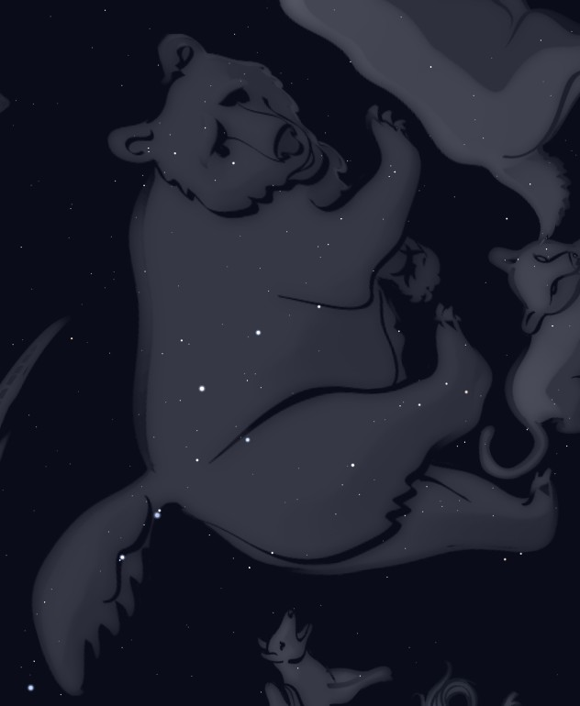
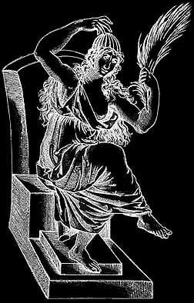
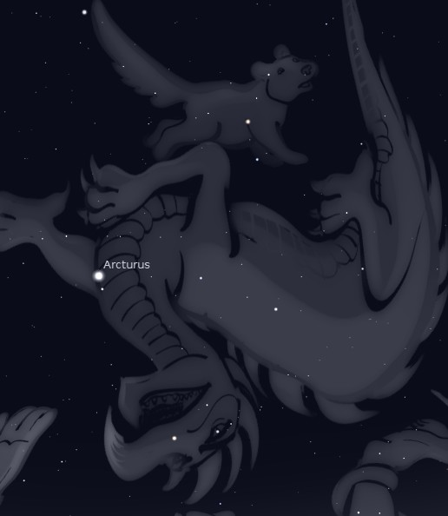
Consolation du nord

Slide 12
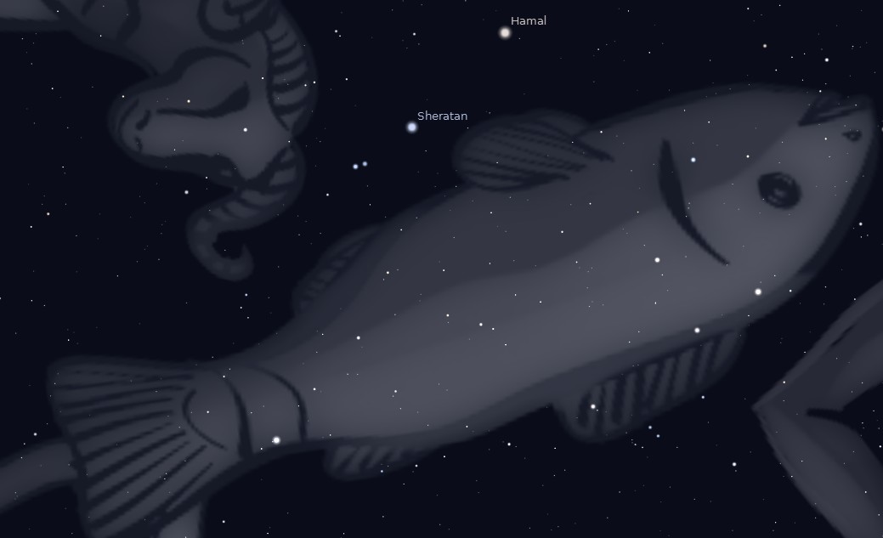
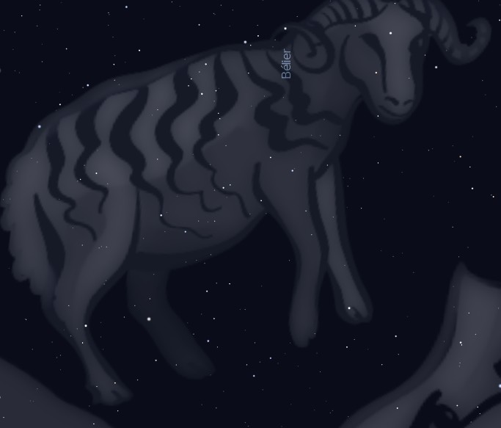
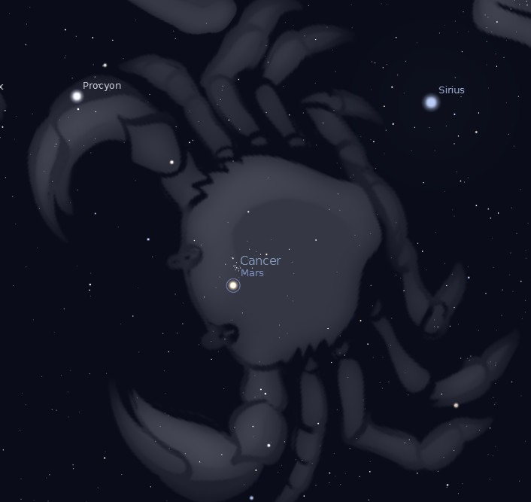
zodiaque

Slide 13
Lune a nous

Slide 14
Triton

Slide 15
lo

Slide 16
iss

